Slide 1




体质健康数据管理系统设计与实现
中期答辩
答辩人：黄纯峰 指导老师：钟灿

Slide 2
目录
1
系统目的
3
系统架构及技术路线
4
系统设计
5
完成进度及展示
6
工作中的问题及后续安排

Slide 3
系统目的
体质健康数据管理系统Web软件开发
以青少年体质健康测试数据为基础搭建数据管理软件系统
对体测数据进行上报、汇总、管理和分析
数据的处理分析结果最终应用于学生体质健康的发展，为个人健康、科学管理、政策制定服务

Slide 4
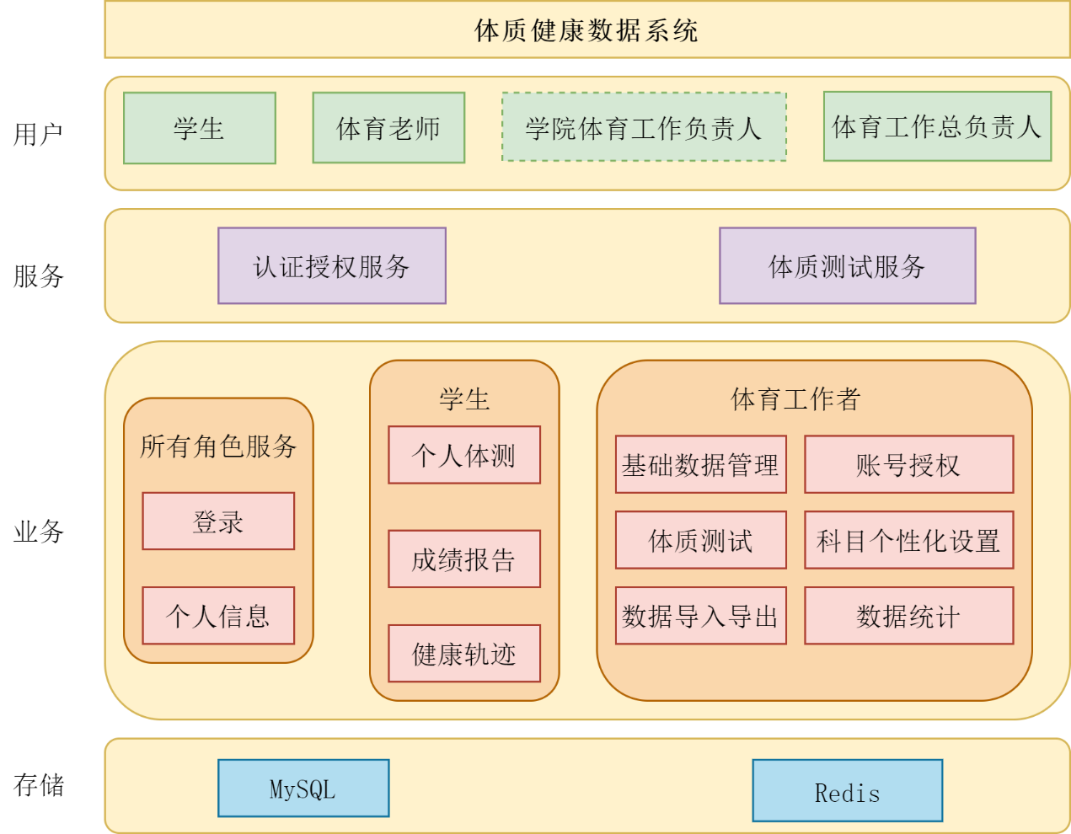
系统架构

Slide 5


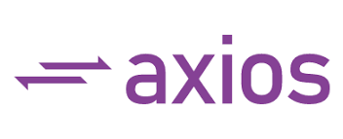




技术路线
前后端分离模式，Springboot开发服务器，通过持久层框架Mybatis与数据库交互，浏览器前端获取数据后由Vue进行管理，渲染界面。
技术 | 说明
SpringBoot | 容器+MVC框架
SpringSecurity | 认证和授权框架
MyBatis | ORM框架
JWT | JWT登录支持
Springdoc | 文档生成工具
Apache POI | Microsoft文档操作
MySQL | 关系型数据库
技术 | 说明
Typescript | Javascript超集
Vue | 前端框架
Axios | 前端HTTP框架
Echarts | 可视化支持
Ant-design-vue | 前端UI框架

Slide 6
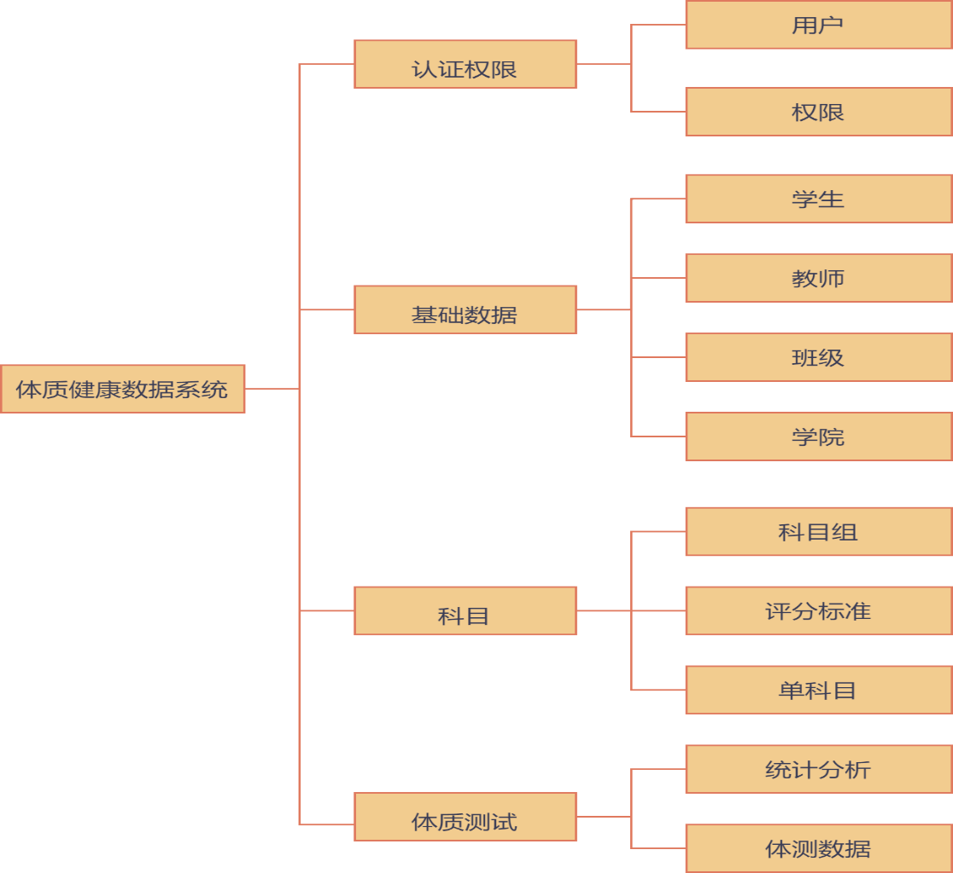
功能模块
三级节具体到增删改查功能

Slide 7
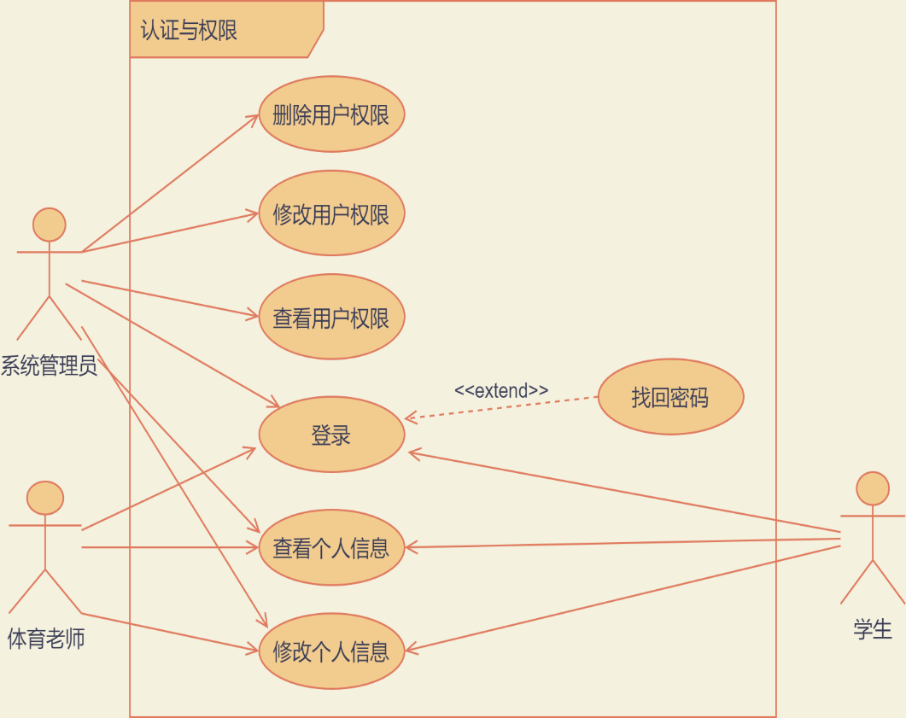
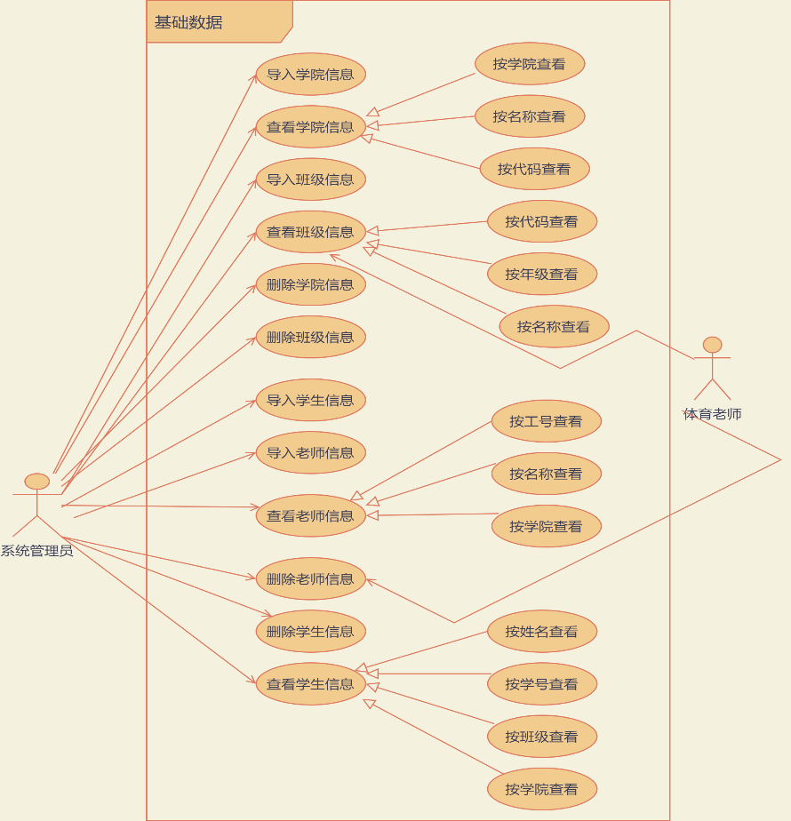
用例图
认证权限模块
基础数据模块

Slide 8
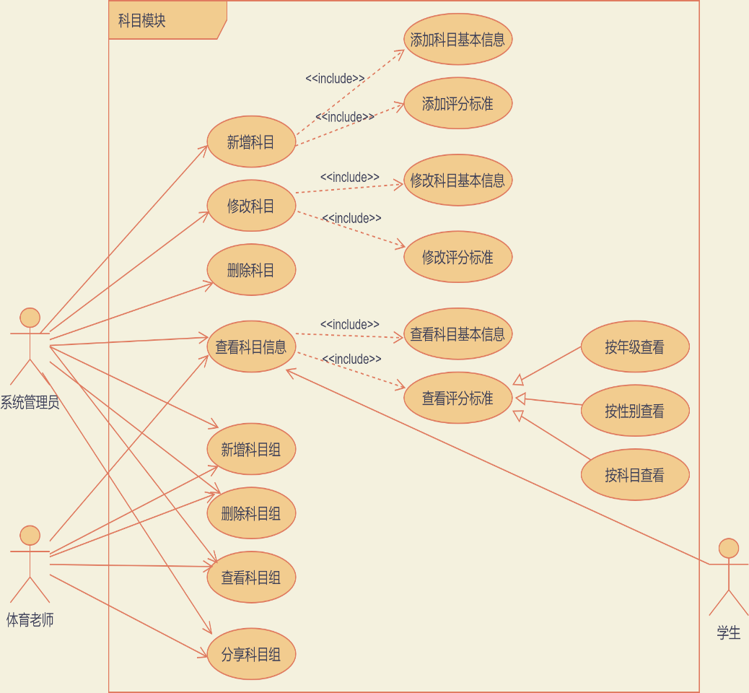
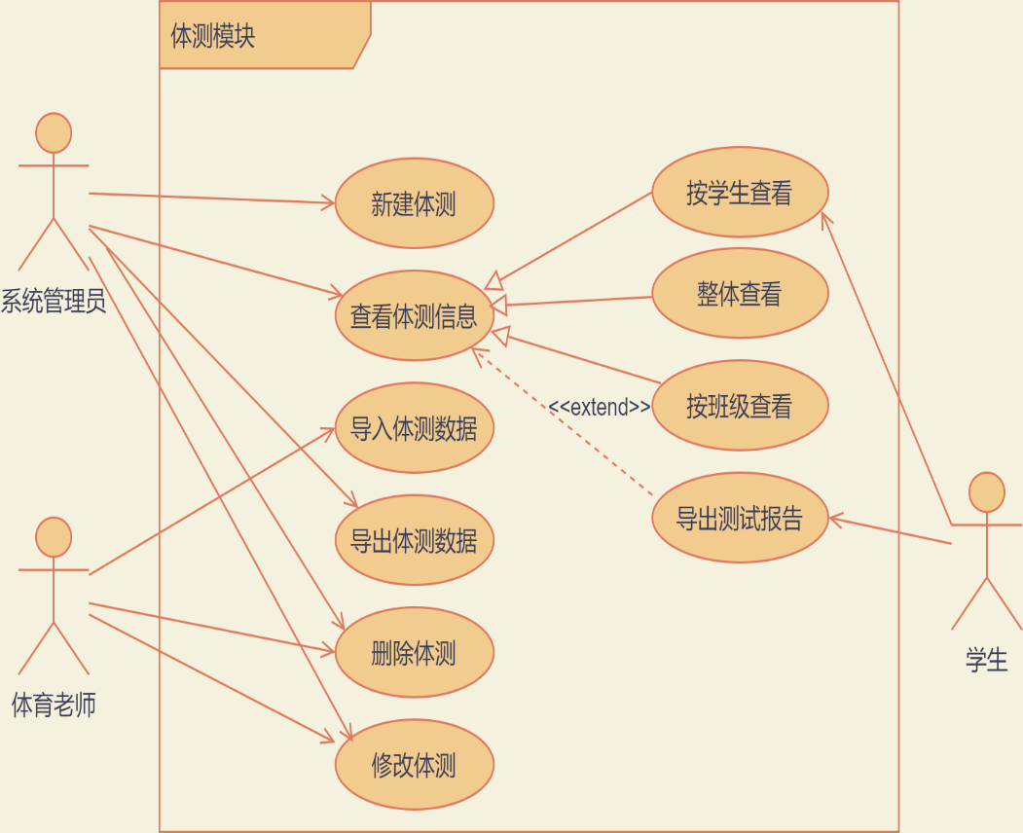
用例图
科目模块用例图
体测模块用例图

Slide 9
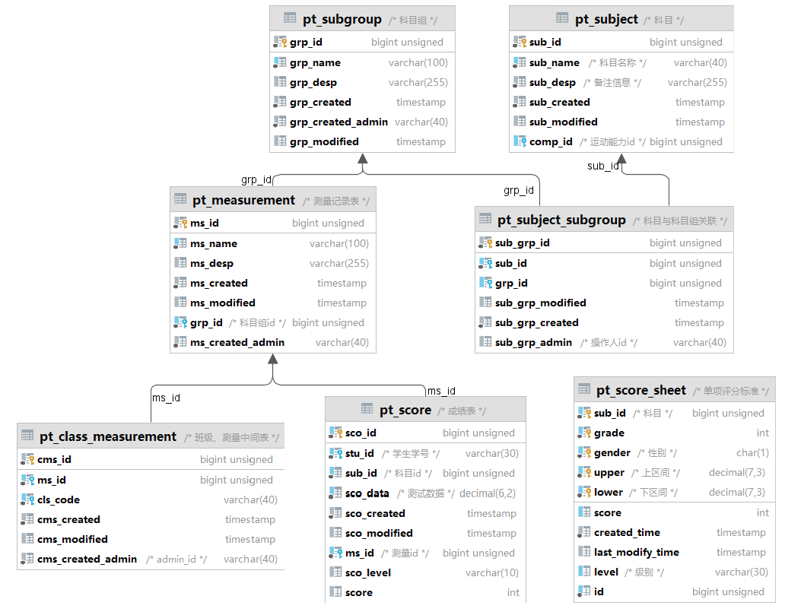
数据库设计
数据库共包含16张表，其中与主体功能体测相关的如下所示

Slide 10
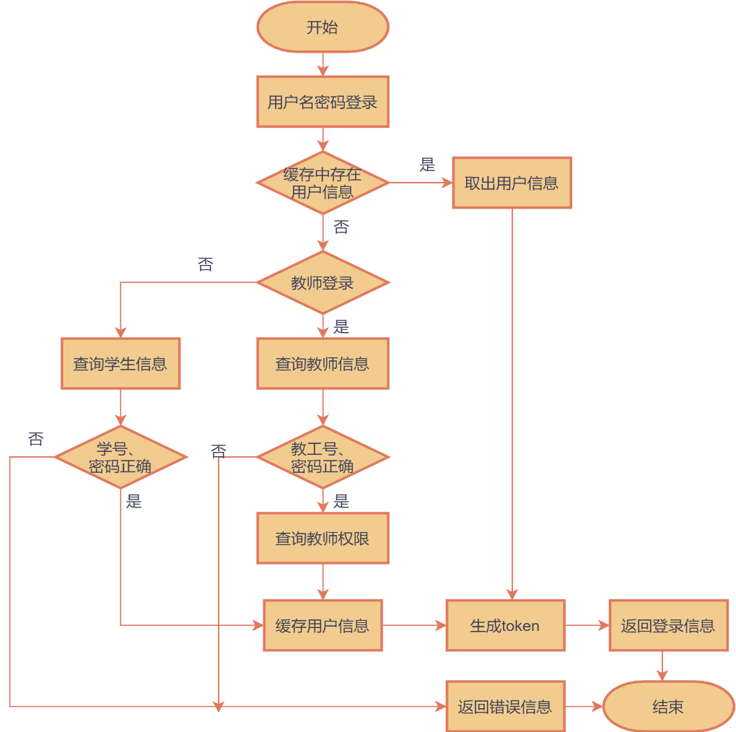
业务流程
基于token的鉴权机制类似于HTTP协议也是无状态的，它不需要在服务端去保留用户的认证信息或者会话信息。
登录成功后，缓存用户信息，避免每次请求查询数据库。

Slide 11
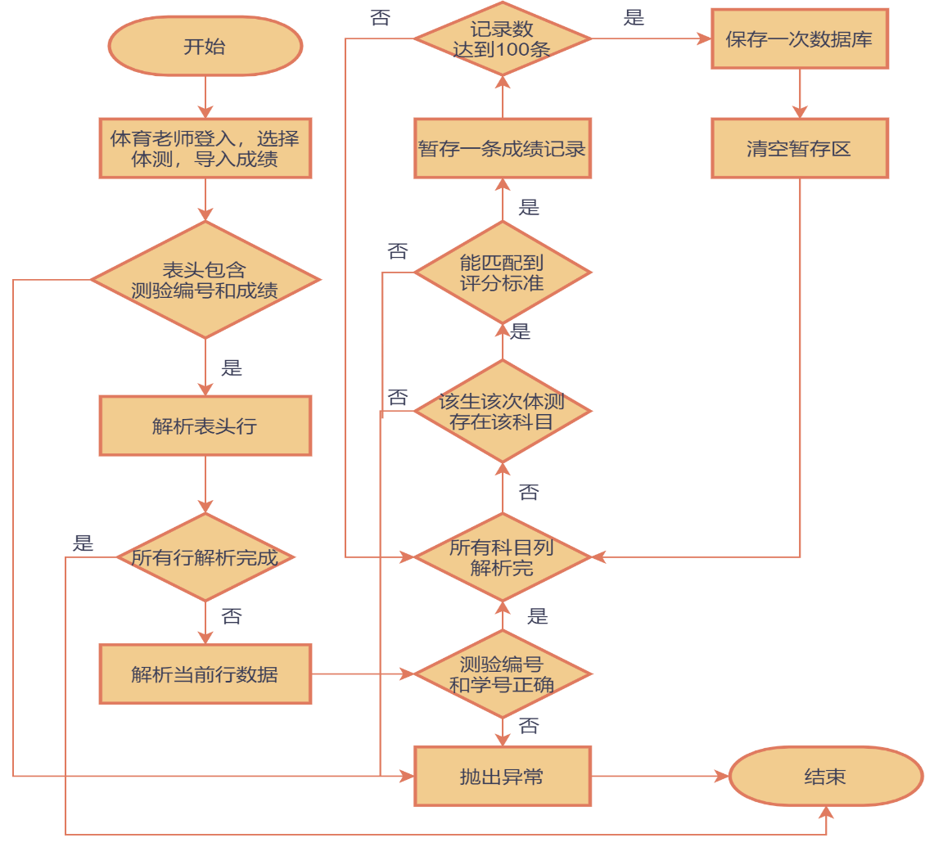
数据导入流程
每条记录必须包含测试编号、学号。
不同学生在同一次测试中的科目可能不一样。
导入数据时通过评分标准确定成绩。

Slide 12
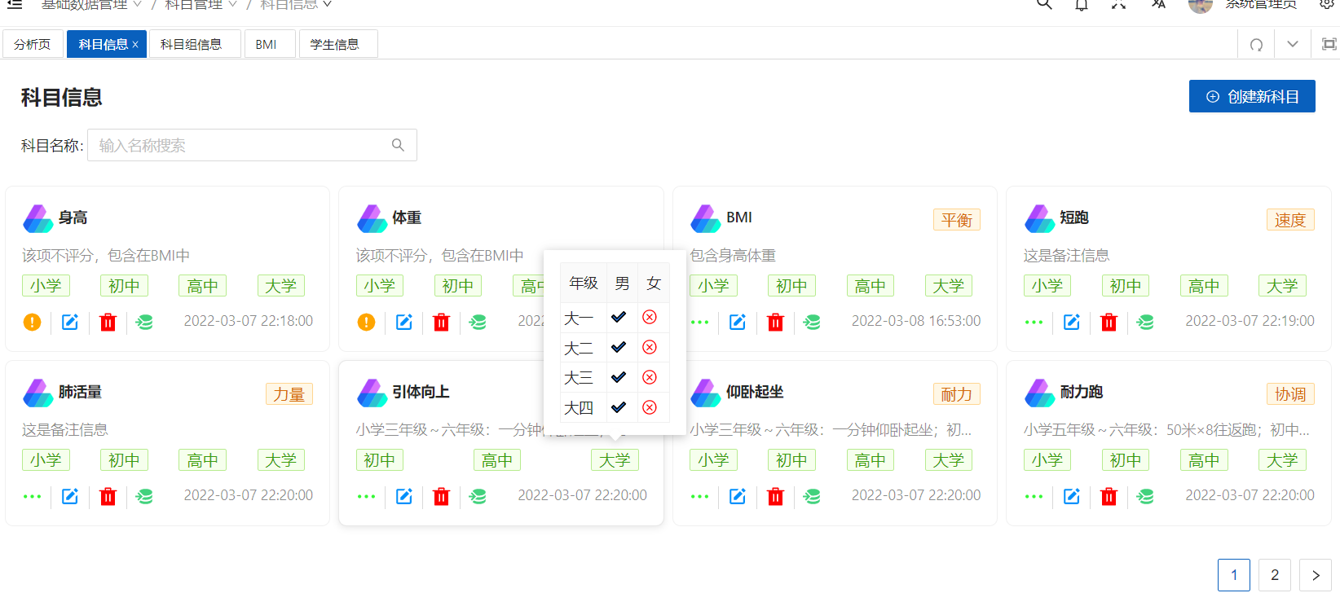
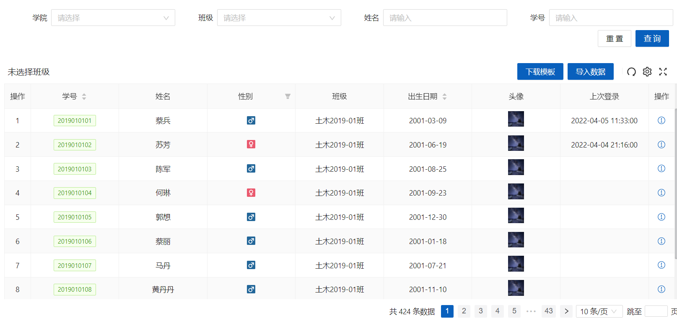
界面展示

Slide 13
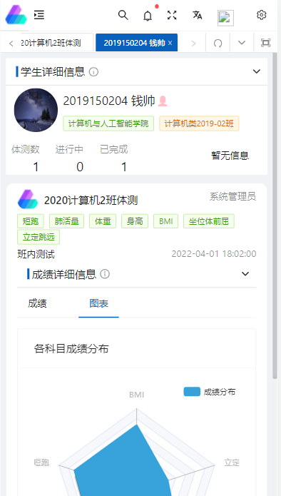
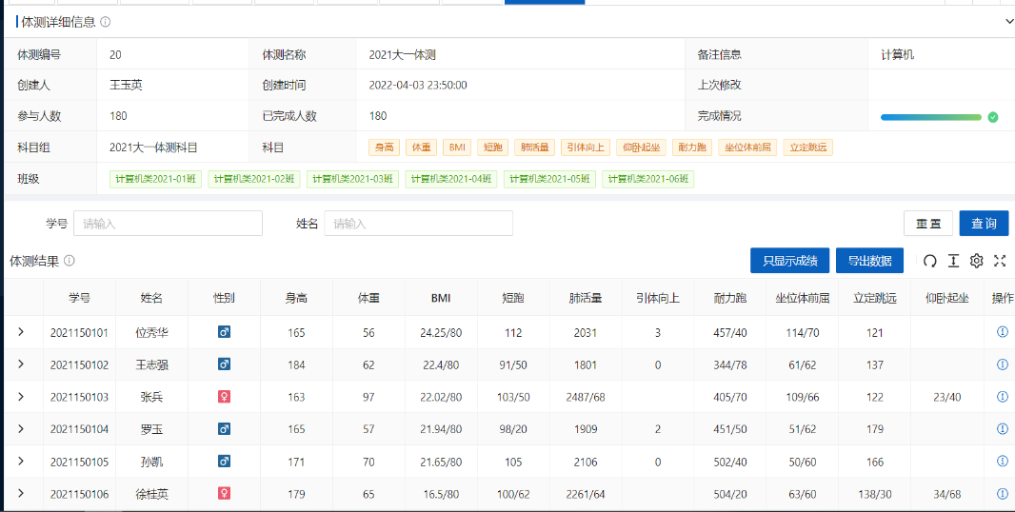
界面展示

Slide 14
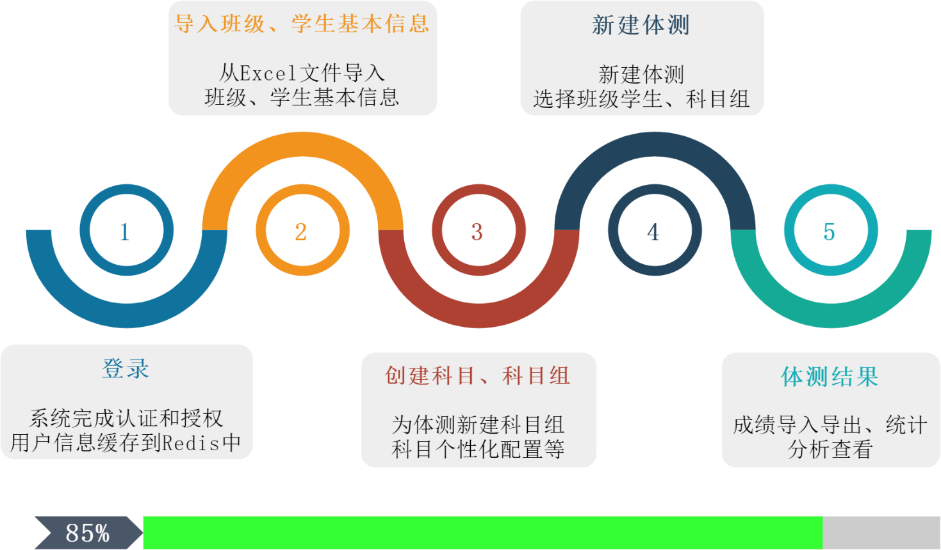
程序完成进度

Slide 15
工作中遇到的问题
重代码、轻需求
前期需求分析工作不足，工作重心偏向编码，需求不清晰，设计实现需要反复修改
模拟测试数据
测试中班级、学生、科目评分标准、成绩等信息使用Python脚本处理导入数据库
数据库设计问题
涉及到体测的部分功能SQL内容较长，在数据量大的情况下，可能存在性能问题，后续需要继续优化

Slide 16
感谢语
THANKS!
恳请各位老师批评指正！

